Slide 1
DIALOG- DUKEN

Slide 2
Skolen bruker Carolyn Webster Strattons bok «Utrolige lærere» i arbeidet med klasseledelse og læringsmiljø. Webster Stratton står bak programserien «De utrolige årene», som består av en rekke kurs og opplæringsprogrammer for foreldre og lærere. De utrolige årene gir foreldre og lærere en modell som bidrar til å forstå barns behov og utvikling, i tillegg til konkrete framgangsmåter som de kan bruke i samhandlingen med barna.
Mål for foreldre/lærere:
Øke positive relasjoner og bånd til barna
Bruke positive strategier i kommunikasjon og samhandling med barna, positiv oppmerksomhet, ros og oppmuntring
Unngå harde virkemidler (som kjeft og straff)mot negativ oppførsel, og bruke positive strategier som å avlede, overse og bruke logiske konsekvenser
Skape forutsigbarhet gjennom å sette grenser for barna på en positiv måte
Mål for barna:
Fremme barns selvbilde og skape grunnlag for god psykisk helse gjennom å fremme barnas ferdigheter; sosiale ferdigheter, håndtere problemer og egne følelser, øke empati.
Redusere negativ adferd som aggresjon, ulydighet, mobbing, avvisning, stjeling og lyving.

Slide 3
Foreldrepyramiden gir en oversikt over innholdet og læringsmetodene i modellen. De viktigste elementene, som skal brukes raust, er nederst i pyramiden. Disse er en forutsetning for at elementer høyere oppe i pyramiden skal fungere.
Fundamentet i pyramiden er handlinger og aktiviteter som bidrar til positive relasjoner og god samhandling med barna – f eks lek, samtale, oppmerksomhet og involvering av barna.
På nivå to i pyramiden støttes utvikling av motivasjon, sosiale- språk- og begrepsferdigheter gjennom bruk av positive strategier som ros, oppmuntring, støttende veiledning og belønning.
Nivå tre handler om struktur i læringsrommene gjennom rutiner, regler og klare grenser
De øverste nivåene handler om tilnærminger for å håndtere og redusere forstyrrende eller negativ oppførsel og hjelpe eleven til å komme på riktig spor igjen.
To prinsipper som er viktige på alle nivåer i pyramiden:
Oppmerksomhetsprinsippet: Oppførsel som får oppmerksomhet gjentar seg oftere.
Rollemodellprinsippet: Barna tar etter det vi voksne gjør, ikke (bare) det vi sier.

Slide 4
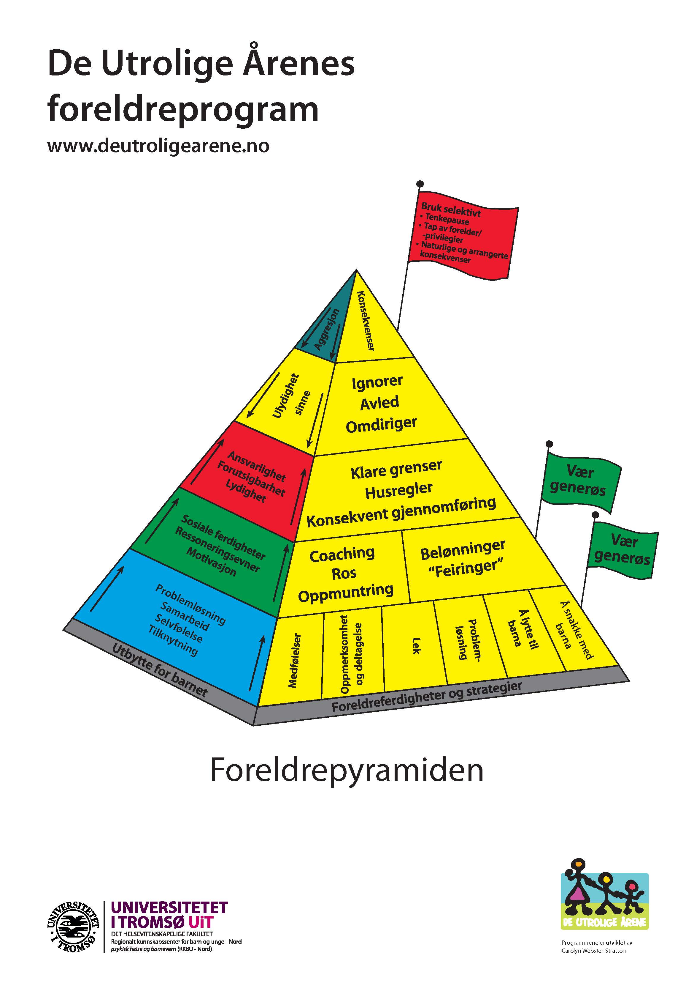

Slide 5
Dialogdukens innhold:
La sola skinne på det vi ønsker å se mer av!
Dialogduken skal sette i gang samtalen i foreldregruppa gjennom å presentere noen grunnholdninger/tema som følges opp med spørsmål til refleksjon. Dette er oppsummert i fire punkter:
Relasjoner mellom voksen og barn og barn imellom. Relasjonskonto
Positive tilbakemeldinger; Bruk av ros og motivasjon - bygge god relasjon og godt selvbilde.
Trygge rammer – struktur, regler og beskjeder
Positiv grensesetting – hvordan sette grenser og hvordan følge opp

Slide 6
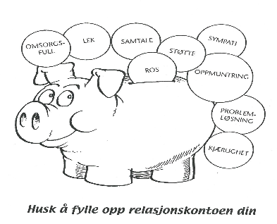
1. Relasjoner – mellom voksne og barn, og barn imellom
Å bygge en god relasjon til barnet ditt er grunnlaget for et godt forhold dere imellom. Som å putte penger på sparegrisen
Spørsmål til refleksjon:
Når har du det fint sammen med barnet ditt ?
I en travel hverdag kan tid være en utfordring, hvordan kan vi få tid til å gjøre hyggelige ting sammen med barna ?
Se meg
Forstå meg
Gled deg sammen med meg

Slide 7
2. Positiv tilbakemelding – ros og motivasjon
Støttende og oppmuntrende kommentarer virker godt på selvtillit og utvikling av ferdigheter.
Spørsmål til refleksjon:
Hvordan kan du gi ditt barn spesifikk ros og tilbakemelding ?
Hva kan gjøre det vanskelig å gi ros ?
Spesifikk ros
La solen skinne på det du vil ha mer av
Selvbilde

Slide 8
3. Trygge rammer og beskjeder
Trygge rammer og rutiner i hverdagen reduserer negativ oppførsel og behov for grensesetting
Spørsmål til refleksjon:
Hvilke rutiner er viktig i din familie?
Hvilke rutiner opplever du trygger ditt barn ?
Hvordan gir du gode beskjeder og unngår mas?
Gode beskjeder er få, positivt formulert, nødvendig, ikke-spørrende
Trygge barn er glade barn
Forutsigbarhet skaper trygghet

Slide 9
4. Positiv grensesetting – hvordan sette grenser og hvordan følge opp
Gjennom å snakke med barnet om forventninger lærer du barnet om skrevne og uskrevne regler og viser hvor grensene går
Spørsmål til refleksjon:
Hvordan sette grenser på en mest mulig positiv måte og unngå kjefting og mas?
Hvordan sette barnet på sporet av god oppførsel?
Hva slags type oppførsel går det an å overse?
Ikke kritiser måten jeg gjør det på – vis meg heller hvordan jeg kan gjøre det

